Slide 1
第七章 秩相关分析和秩回归

Slide 2
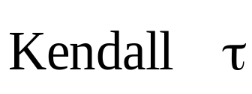
学习目标
掌握秩相关的基本原理；
掌握 相关检验的基本原理和计算；
掌握多变量的基本原理；

Slide 3








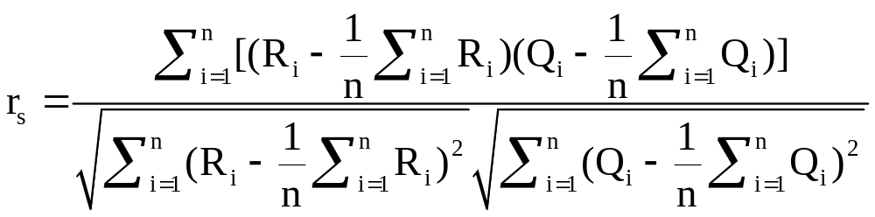
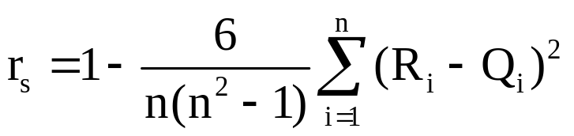
Spearman秩相关检验
检验问题
设样本 来自总体 ：
设 是 在 中的秩, 是 在 中的秩。秩的简单相关系数：
秩相关系数可简化为：

Slide 4
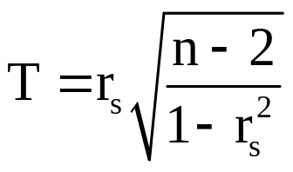

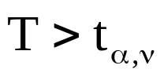
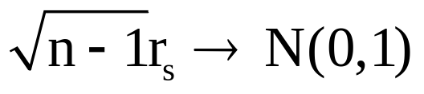

检验
在零假设成立时，
服从自由度为 的t分布。 时表示正相关。在存在重复数据的时候，可以采用平均秩，节不多的时候，T仍然可以采用。
在大样本情况下，可以采用正态近似进行检验：
当
在出现打结的时候，需要使用修正公式计算。

Slide 5
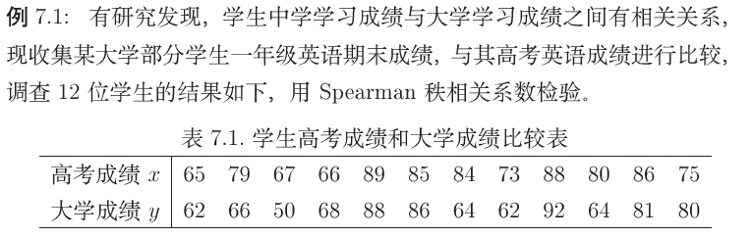
例7.1

Slide 6
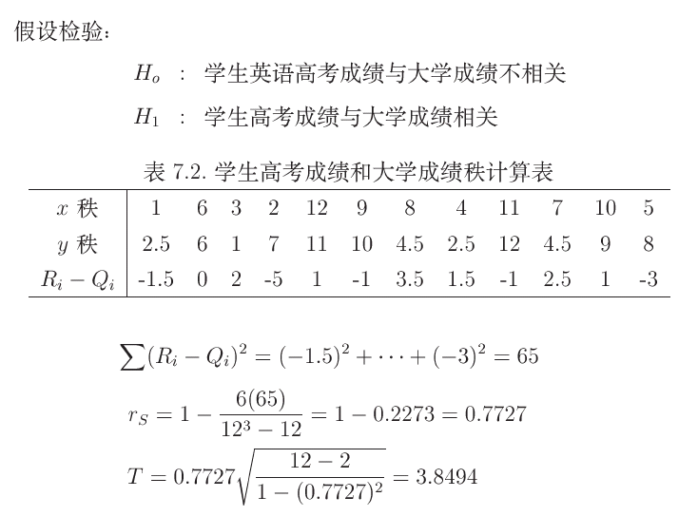
解答

Slide 7
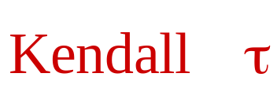





相关检验
Kendall(1938)提出一种类似于Spearman秩相关的检验方法，从两变量 是否协同(concordant)来检验变量之间的相关性。首先引入协同的概念：
若 ， 则称数对 和 协同。
若 ， 则称数对 和 不协同。

Slide 8
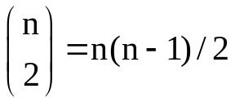

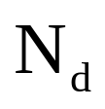

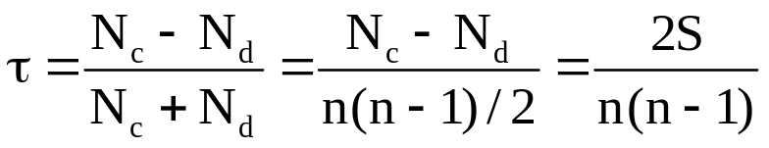




这样样本共有 个数对，用 表示协同的数对的数目， 表示不协同的数对数目。则 统计量定义为：
其中 ，易知
在 取大值的时候拒绝. 具体检验时可以查零分布表,大样本时可以采用正态近似。打结情况下用正态修正。

Slide 9
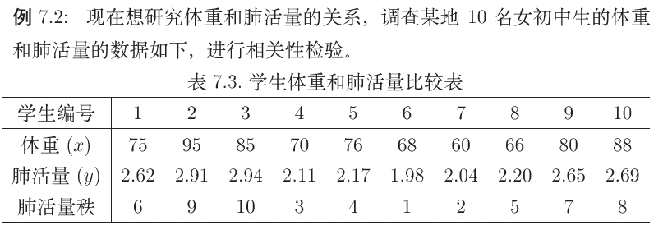
例7.2

Slide 10
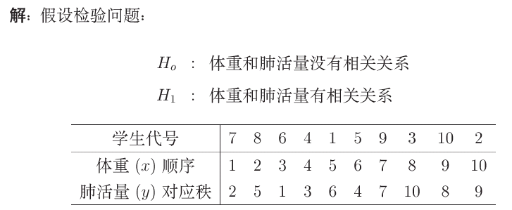

Slide 11
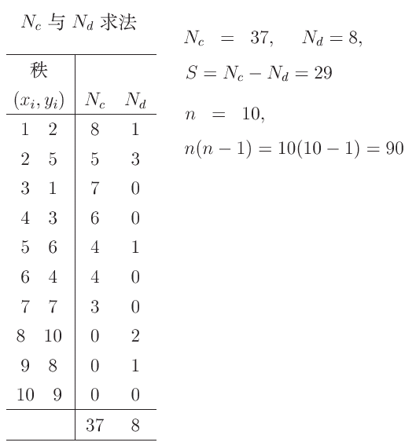

Slide 12





多变量Kendall协同系数检验
Kendall协同相关系数用于考察多个变量之间的相关性。例如，歌手大赛中，评委对歌手的评分是否一致？变量之间的协同系数检验也是以多变量的秩检验为基础的。
假设k个变量 ， 每个变量对应n个观测值,即 。 为 在 中的秩。假设检验问题：

Slide 13
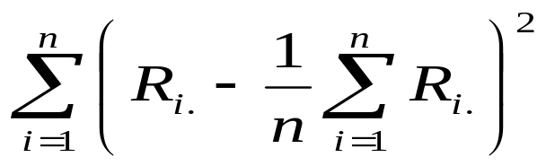
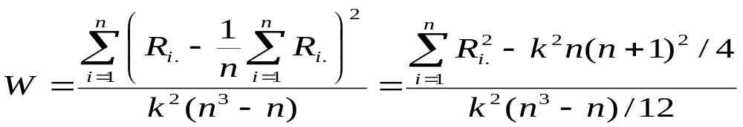
协同系数的原理如下，在零假设成立的情况下，那么每一行的秩应该相差不大；而备选假设成立的时候，各行的秩和应该有很大差别。可以构造检验统计量：
从而Kendall协同相关系数W可以表示为：

Slide 14

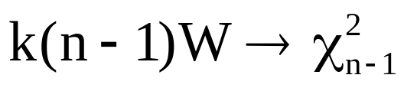
实际检验时，可以查零分布表，在n固定， 时：
可以利用渐进性进行检验，对于有打结情况的数据，需要用调整公式计算。

Slide 15
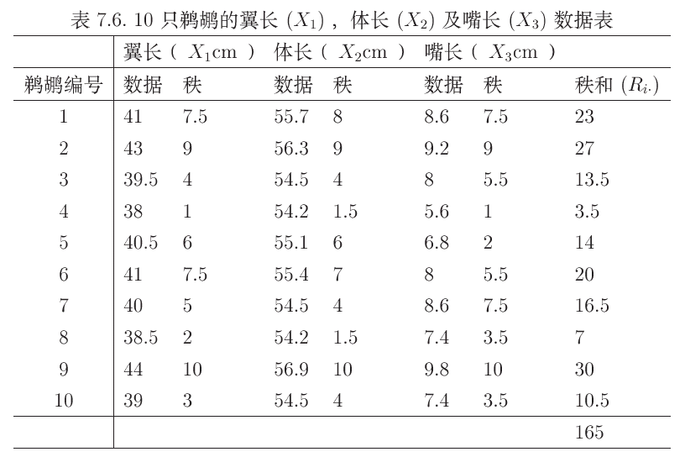
例7.3

Slide 16
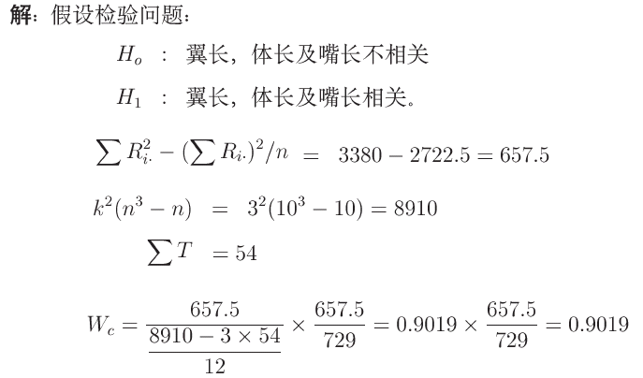
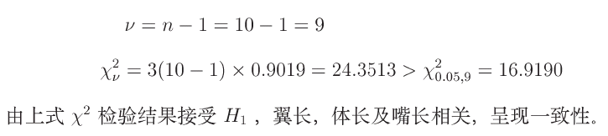

Slide 17
本章要求
掌握秩相关的基本原理；
掌握 相关检验的基本原理和计算；
掌握多变量的基本原理；

